Slide 1
BÁO CÁO QUÁ TRÌNH CÔNG VIỆC 12/05/2021
Nhóm 2

Slide 2
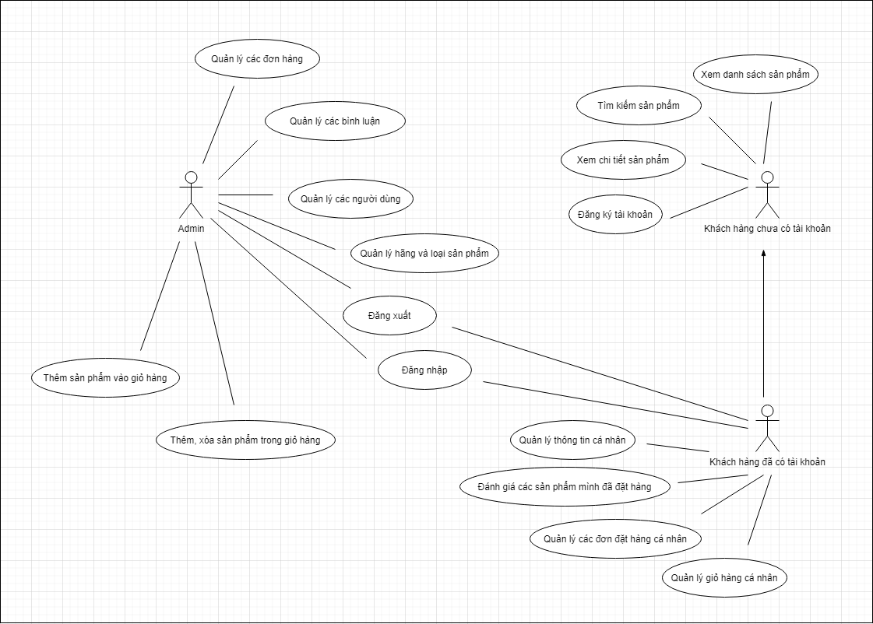
SƠ ĐỒ USE CASE

Slide 3
Công việc (Chức Năng Admin)
Hãng và Chuyên Mục:
Hiển thị hãng và chuyên mục
Thêm hãng sản xuất
Thêm chuyên mục
Xoá hãng sản xuất
Xoá chuyên mục
Sửa tên hang sản xuất
Sửa chuyên mục
Đơn Đặt Hàng:
Hiển thị đơn đặt hàng
Xoá đơn
Sản Phẩm:
Hiển thị sản phẩm
Thêm vào 1 sản phẩm
Xoá thông tin sản phẩm
Sửa thông tin sản phẩm
Người Dùng:
Hiển thị người dùng
Thêm mới người dùng
Xoá một người dùng
Sửa thông tin người dùng
Bình Luận:
Hiển thị bình luận
Xoá bình luận

Slide 4
Phân Công Công Việc
(Chức Năng Admin)
STT | Chức năng | Thành viên | Mức độ hoàn thành
1 | Sản Phẩm: Hiển thị sản phẩm ✔️ Thêm vào 1 sản phẩm ✔️ Xoá thông tin sản phẩm ✔️ Sửa thông tin sản phẩm ✔️ | Trần Trọng Hiếu | 100%
2 | Người Dùng: Hiển thị người dùng ✔️ Thêm mới người dùng ✔️ Xoá một người dùng ✔️ Sửa thông tin người dùng ✔️ | Trần Ngọc Nam | 100%

Slide 5
STT | Chức năng | Thành viên | Mức độ hoàn thành
3 | Hãng và loại: Hiển thị hãng và loại ✔️ Thêm hãng sản xuất ✔️ Thêm loại hang ✔️ Xoá hãng sản xuất ✔️ Xoá loại hang ✔️ Sửa tên hang ✔️ Sửa loại hang ✔️ | Trần Quốc Trị | 100%
4 | Bình Luận: Hiển thị bình luận ✔️ Xoá bình luận ✔️ | Phạm Ngọc Minh | 100%
5 | Đơn Đặt Hàng: Hiển thị đơn đặt hàng ✔️ Xoá đơn ✔️ | Nguyễn Ngọc Trường | 100%

